Slide 1



Tesi in METODI DEL RITROVAMENTO DELL’INFORMAZIONE
ANALISI DEL TRADE-OFF TRA FAIRNESS, ACCURATEZZA E SOSTENIBILITA' AMBIENTALE NEI RECOMMENDER SYSTEMS
A.A. 2024-2025
Relatore: Prof. Cataldo Musto
Correlatore: Dott. Giuseppe Spillo
Laureando: Andrea Franco

Slide 2

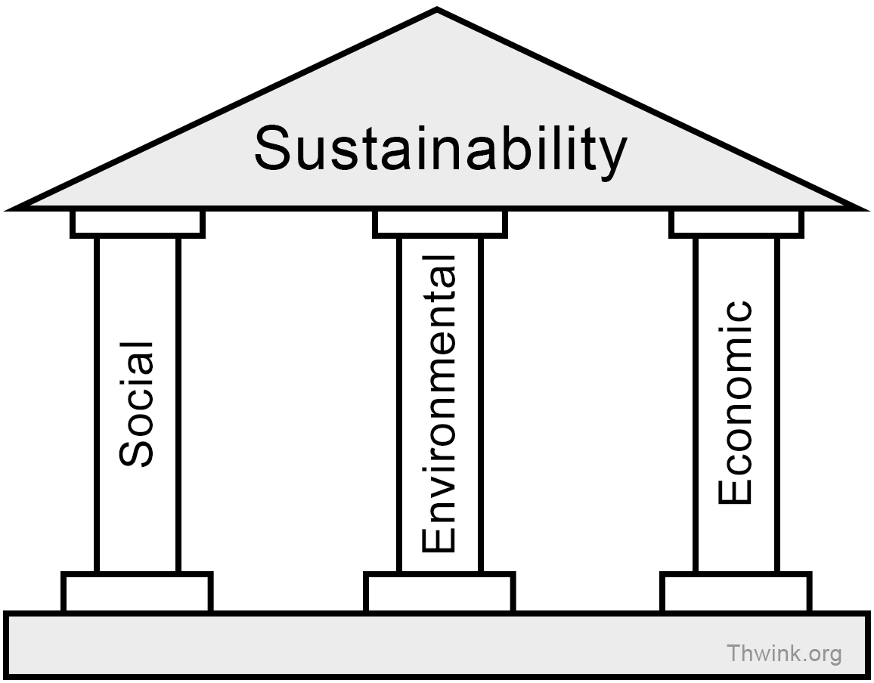

Definizione di sostenibilità
« Uno sviluppo è sostenibile se in grado di soddisfare le esigenze del presente senza compromettere la possibilità delle generazioni future di soddisfare le proprie. »
Definizione ufficiale secondo il Rapporto Brundtland, 1987 (Nazioni unite).
Il concetto di sostenibilità è supportato da 3 pilastri:
👥 SOCIALE
🌱 AMBIENTALE
💰 ECONOMICO

Slide 3

Sostenibilità Sociale
«punta a garantire che la crescita economica e tecnologica non avvenga a discapito delle persone e delle comunità.»
La sostenibilità sociale è un pilastro fondamentale per garantire che lo sviluppo tecnologico rispetti le persone, promuova la Fairness (equità) e migliori il benessere collettivo.

Slide 4

Sostenibilità Ambientale
«Mira a ridurre l’impatto ecologico delle tecnologie*,
proteggendo le risorse naturali e contrastando il cambiamento climatico.»
Trascurare la sostenibilità ambientale significa favorire inquinamento, emissioni e crisi climatica, a scapito degli ecosistemi e della salute umana.
*L’ AI contribuisce al 4% della CO₂ mondiale, il doppio del traffico aereo.
Notes:
la sosteniblità riguarda anche l'AI in generale; tra gli strumenti di AI che utilizziamo tutti quotidianamente ci sono i RecSys

Slide 5



Recommender systems
Algoritmi che suggeriscono agli utenti contenuti o prodotti che potrebbero essere
affini ai loro interessi, analizzando le loro preferenze e comportamenti passati.
Aiutano a scoprire nuovi prodotti o contenuti.
Rendono più facile scegliere tra migliaia di opzioni.
Personalizzano l’esperienza dell’utente.
🎬 Netflix → suggerisce film e serie TV.
🛒 Amazon → consiglia l’acquisto di prodotti.
🎵 Spotify → propone playlist personalizzate.

Slide 6
Fairness nei Recommender Systems
«Proprietà di prendere decisioni e generare suggerimenti in modo giusto, imparziale e non discriminatorio, rispettando l’equità tra utenti e tra gruppi.»
Perché è fondamentale?
Dati o modelli possono contenere bias = rischio di amplificare la discriminazione;
Garantisce giustizia e inclusione;
Aumenta la fiducia degli utenti nel sistema.
Notes:
è importante considerare anche la sostenibilità ambientale, per garantire che le risorse impiegate dai modelli non abbiano un impatto eccessivo sull’ambiente.

Slide 7
Domande di Ricerca
RQ1 → È possibile delineare un trade-off tra accuratezza, fairness e sostenibilità ambientale nei RS?
RQ2 → Qual è l’impatto del training nei Recommender Systems su fairness e sostenibilità ambientale?
RQ3 →Qual è l’impatto del training nei Recommender Systems su accuratezza e sostenibilità ambientale?

Slide 8
Dataset e Framework
Framework
RecBole-FairRec → Addestramento dei modelli
CodeCarbon → Calcolo delle emissioni di CO₂
Dataset
MovieLens_1M

Slide 9

RecBole - FairRec
Libreria modulare e estensibile in PyTorch, per testare algoritmi di raccomandazione;
modelli fairness-aware allo stato dell’arte;
metriche specifiche per la fairness.

Slide 10

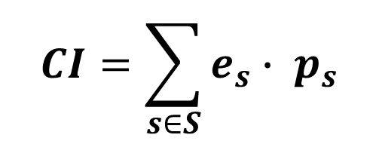
CodeCarbon
libreria open-source in python, che misura l’equivalente di anidride carbonica (CO₂eq) generato dall’esecuzione del codice, secondo la seguente formula:
Emission = EC × CI
dove:
EC =Energy Consumed: consumo di energia stimato di CPU, GPU e RAM,
CI = Carbon Intensity: intensità di carbonio locale, influenzato dalle varie fonti di energia impiegate durante la computazione, è data da:
Percentuale di energia prodotta dalla fonte s
$$CI=\sum_{s∈S}{e_{s}∙ p_{s}}$$
Emissioni per KW/h di energia prodotta dalla fonte s

Slide 11
MovieLens_1M
Caratteristica | Valore
Numero di utenti | 6.040
Numero di item | 3.706
Numero di valutazioni | 1.000.209
Valori di rating | Da 1 a 5
Attributo sensibile | Gender
Percentuale maschile | 71,4 %
Percentuale femminile | 28,6 %
Tabella: descrizione del dataset

Slide 12
Modelli Utilizzati
🔷 FairGo
Grafo Utente-Item
Struttura multi-livello: nodo ed ego-centrico
[Comparative study of algorithms andmetrics. In Adjunct Proceedings of the 32nd ACM Conference on User Modeling, Adaptation and Personalization.]
[In Proceedings of the Web Conference 2021, New York, NY, USA, 2021.
Association for Computing Machinery.]
🔷 PFCN
Adversary learning
Rete filtro per ottenere fairness controfattuale
[Debiasing career recommendations with neural fair collaborative filtering Ljubljana,Slovenia, 2021.]
[Comparative study of algorithms andmetrics. In Adjunct Proceedings of the 32nd ACM Conference on User Modeling, Adaptation and Personalization.]
🔷 NFCF
Combina pre-training e fine-tuning
Applica una proiezione ortogonale delle embedding per il debiasing
🔷 FOCF
Integra la Fairness nella funzione obbiettivo
Supporta diverse metriche di Unfairness

Slide 13
Metriche di valutazione dei modelli
🎯Accuratezza
NDCG@10 (Normalized Discounted Cumulative Gain):
misura la qualità del ranking
penalizza le posizioni errate.
🤝Fairness
Differential Fairness : valuta la disparità di trattamento tra gruppi.
Value Unfairness, Non-Parity Unfairness, Underestimation Unfairness: misurano diversi aspetti dell’iniquità predittiva

Slide 14
Configurazione dei modelli
Algoritmo | Pesi analizzati
FairGo | fair_weight: 0, 1e‑5, 1e‑4, 100, 1000 vs_weight: [1,1], [1,50], [4,4]
NFCF | fair_weight: 0, 0.01, 0.1, 1.0, 100
PFCN | dis_weight: 0, 1.0, 100, 1000
FOCF | fair_weight: 0, 0.0001, 0.001, 0.01, 0.1,1.0, 10.0 fair_objective: nonparity, under, value
Tabella: Pesi utilizzati per le diverse configurazioni dei test
fair_weight: peso globale della fairness.
vs_weight: peso dei livelli di vicinato nel grafo.
dis_weight: forza del discriminatore avversario.
fair_objective: tipo di unfairness penalizzato.

Slide 15
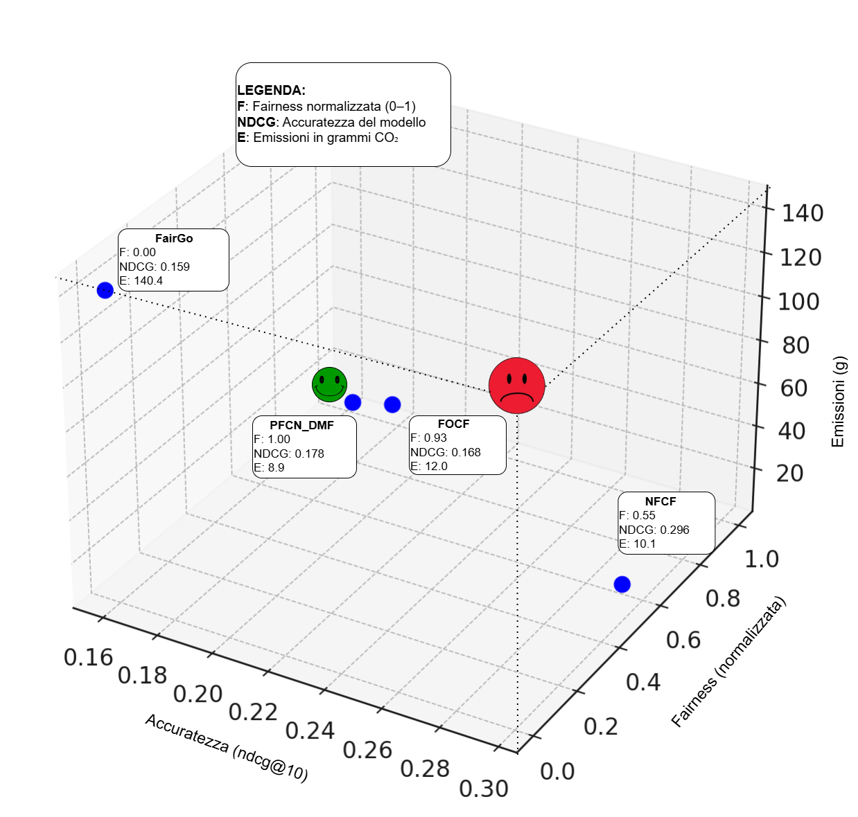


Migliore configurazione dei modelli testati
/22
Grafico 3D che confronta le migliori configurazioni fairness-aware dei modelli su tre assi:
Accuratezza (Asse X),
Fairness normalizzata (Asse Y)
Emissioni (Asse Z)
La Fairness è stata normalizzata ponendo:
1 massima equità
0 minima equità
Notes:
$${Fairness}_{i}=1−\frac{{\text{unfairness}}_{i }\text{−} \text{min}\text{(}\text{unfairness}\text{)}}{\max\left(unfairness\right)−min⁡(unfairness)}$$

Slide 16
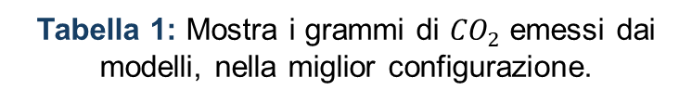
Perché PFCN offre il miglior compromesso?
Modello | Fairness (norm.)
PFCN | 1.00
FOCF | 0.93
NFCF | 0.55
FairGo | 0.00
Modello | NDCG@10
NFCF | 0.296
PFCN | 0.178
FOCF | 0.168
FairGo | 0.159
Tabella 1: Mostra i valori di equità raggiunti dai modelli, nella miglior configurazione.
Tabella 2: Mostra i valori di accuratezza raggiunta dai modelli, nella miglior configurazione.
Modello | Emissioni (g)
PFCN | 8.9
NFCF | 10.1
FOCF | 12.0
FairGo | 144.4
Tabella 1: Mostra i grammi di ${CO}_{2}$ emessi dai modelli, nella miglior configurazione.

Slide 17
Perché PFCN offre il miglior compromesso?
Modello | Fairness (norm.)
PFCN | 1.00
FOCF | 0.93
NFCF | 0.55
FairGo | 0.00
Modello | NDCG@10
NFCF | 0.296
PFCN | 0.178
FOCF | 0.168
FairGo | 0.159
Tabella 1: Mostra i valori di equità raggiunti dai modelli, nella miglior configurazione.
Tabella 2: Mostra i valori di accuratezza raggiunta dai modelli, nella miglior configurazione.
Modello | Emissioni (g)
PFCN | 8.9
NFCF | 10.1
FOCF | 12.0
FairGo | 144.4
Tabella 1: Mostra i grammi di ${CO}_{2}$ emessi dai modelli, nella miglior configurazione.

Slide 18
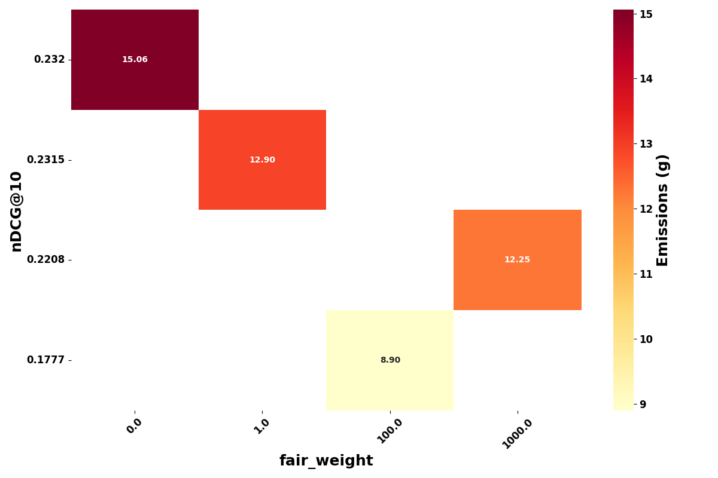
RQ1- Trade-off tra fairness, accuratezza ed emissioni
PFCN
DW = dis_weight - forza del discriminatore avversario per efftuare il debiasing.
DW = 0–1 : alta accuratezza ma elevate emissioni, risulta energivoro,
DW = 100: miglior compromesso
DW = 1000: inefficiente.
Dis_weight
Grafico: Heatmap che analizza il trade-off tra accuratezza, fairness ed emissioni di CO2 in PFCN

Slide 19
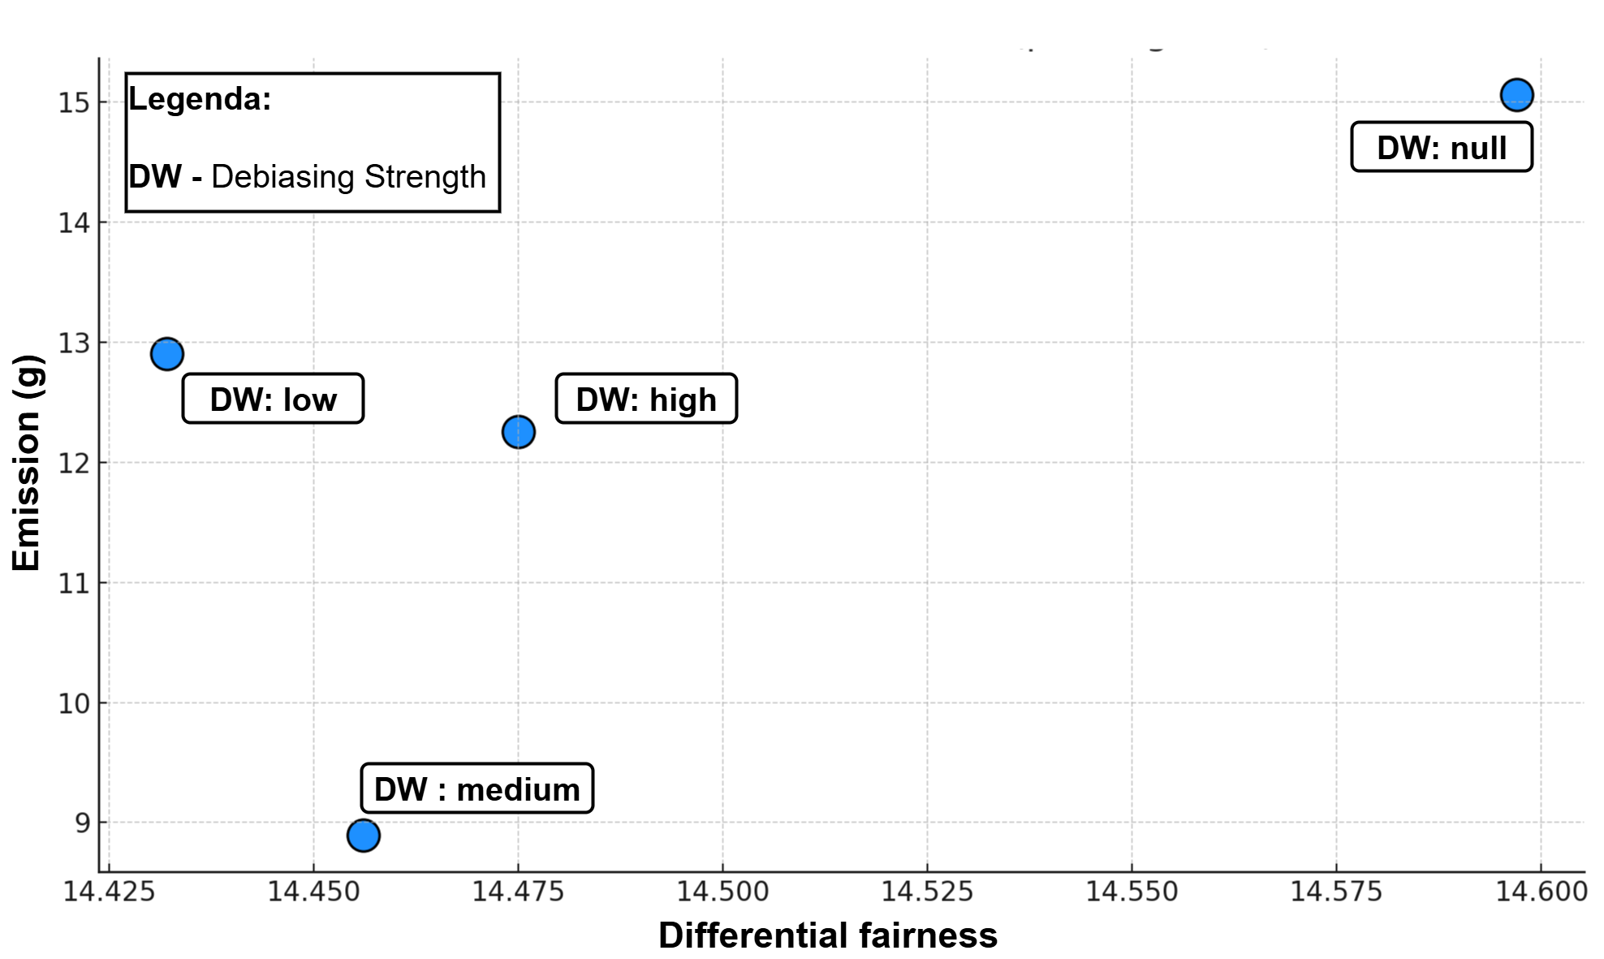
RQ2- Effetti del Training su Fairness e Emissioni
PFCN
DW: medium ottimale
DW: null addestramento incontrollato
DW: low troppo debole
DW: high troppo rigido
Grafico: scatter plot che mostra gli effetti del peso dato alla fairness in PFCN sulla fairness ed emissioni

Slide 20
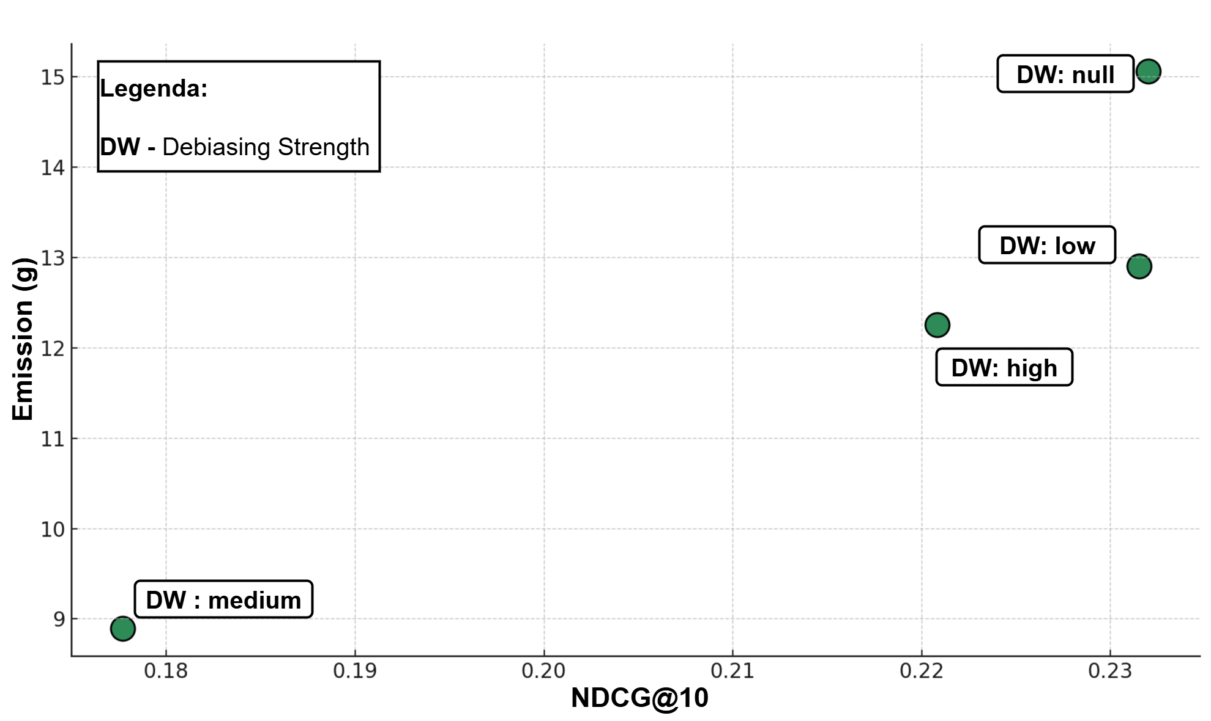
RQ3 - Effetti del Training su Accuratezza ed Emissioni
PFCN
DW: high / low Migliori Configurazioni
DW: medium basse emissioni e accuratezza
DW: null senza vincoli
Grafico: scatter plot che mostra gli effetti dei pesi dati alla fairness durante il training su accuratezza ed emissioni in PFCN

Slide 21
Conclusioni
RQ1
Il trade-off tra accuratezza, fairness e sostenibilità esiste ma è gestibile. Migliorare la fairness tende a ridurre l’accuratezza e aumentare le emissioni, ma l’uso di vincoli moderati consente di raggiungere un buon compromesso tra le tre dimensioni.
RQ2
Dall’analisi sulla fairness si evince che vincoli estremi aumentano le emissioni e riducono la qualità predittiva in quasi tutti i casi. Una calibrazione oculata dei vincoli è essenziale per un ottimo compromesso.
RQ3
L’analisi focalizzata sull’accuratezza, il consumo energetico resta relativamente contenuto rispetto ad un costo sociale in termini di equità che varia pesantemente al variare dei Vincoli di fairness applicati. La scelta dipende dalle priorità del sistema.

Slide 22
Sviluppi Futuri
Ampliare la sperimentazione
Testare i modelli su dataset più complessi, e con nuovi algoritmi.
Ottimizzare i vincoli e i parametri
Sviluppare tecniche di calibrazione automatica e approcci adattivi.
Integrare nuove dimensioni di analisi
Considerare anche aspetti economici ( Terzo pilastro della sostenibilità), per una valutazione a 360° sul tema.

Slide 23
GRAZIE PER L’ ATTENZIONE
Relatore: Prof. Cataldo Musto
Correlatore: Dott. Giuseppe Spillo
Laureando: Andrea Franco

Slide 24
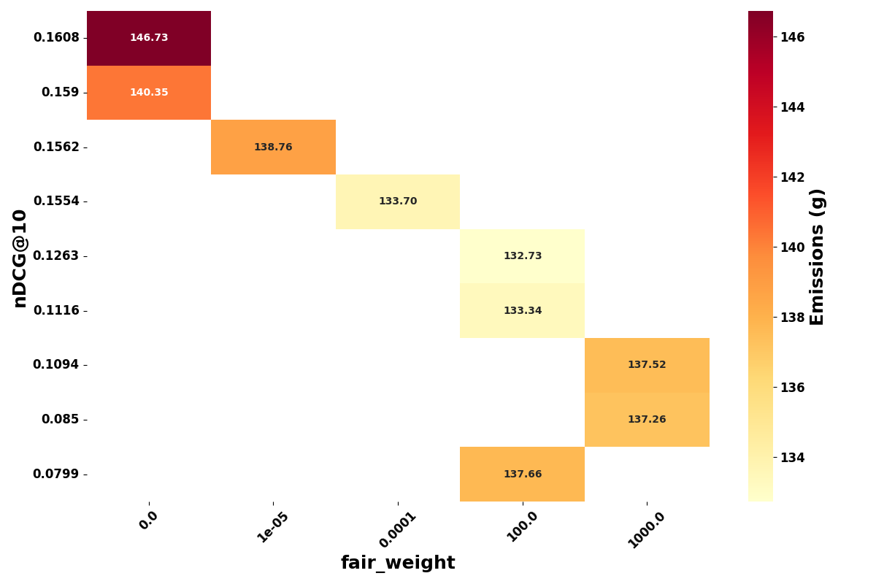
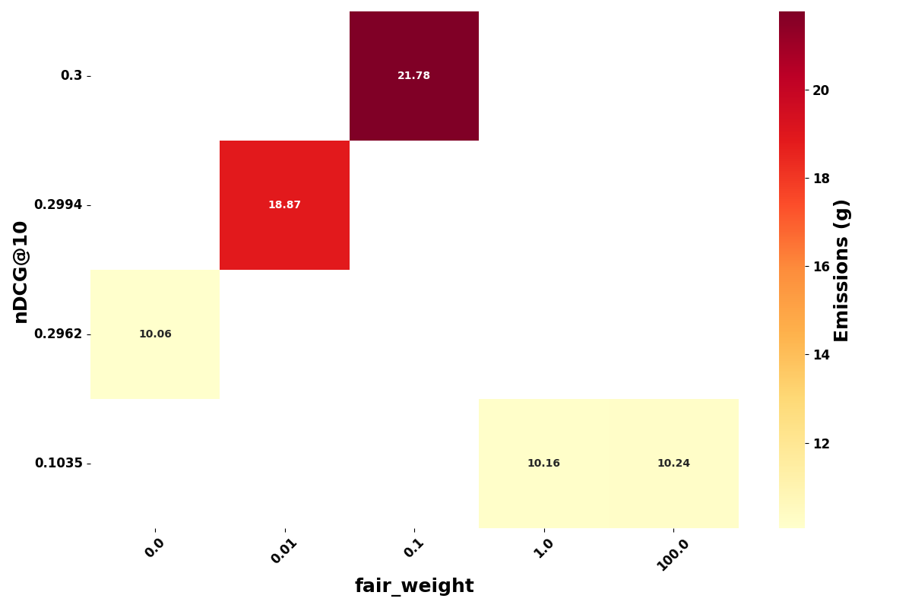
RQ1- Trade-off tra fairness, accuratezza ed emissioni
NFCF
FairGO
Grafici: Heatmap che analizzano il trade-off tra accuratezza, fairness ed emissioni di CO2 in tutti i modelli testati

Slide 25
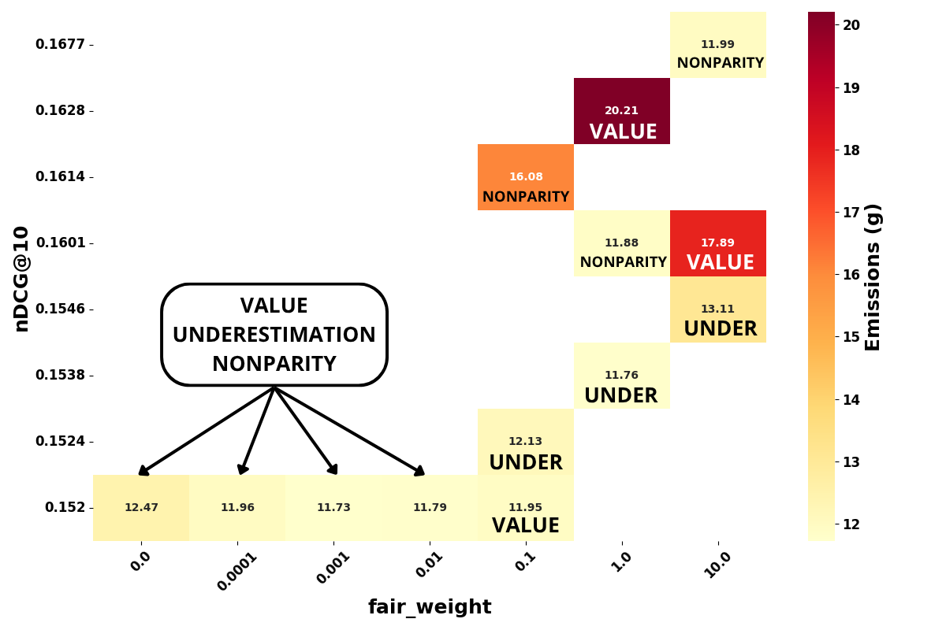
RQ1- Trade-off tra fairness, accuratezza ed emissioni
FOCF
Grafici: Heatmap che analizzano il trade-off tra accuratezza, fairness ed emissioni di CO2 in tutti i modelli testati

Slide 26
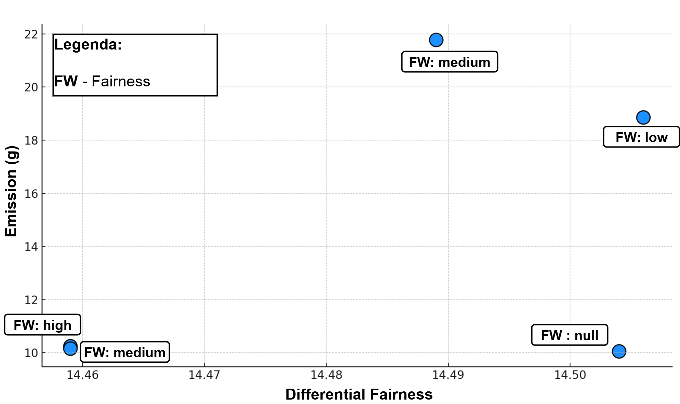
RQ2- Effetti del Training su Fairness e Emissioni
NFCF
Fairness quasi costante al variare di FW
Emissioni instabili
FW: high riduce emissioni ma senza migliorare fairness = instabile
Grafico: scatter plot che mostra gli effetti del peso dato alla fairness in NFCF sulla fairness ed emissioni

Slide 27
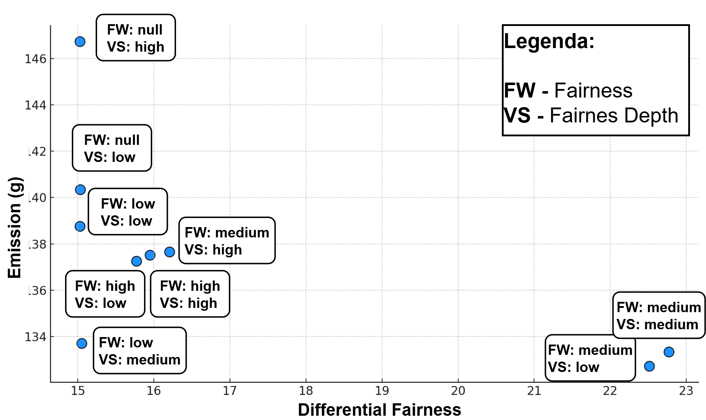
RQ2- Effetti del Training su Fairness ed Emissioni
FairGO
FW medium & VS medium/low: Fairness massima ed emissioni ridotte
Configurazione ottimale: FW: medium, VS: medium
Relazione regolare e prevedibile tra parametri e risultati
Grafico: scatter plot che mostra gli effetti del peso dato alla fairness in FairGO sulla fairness ed emissioni

Slide 28
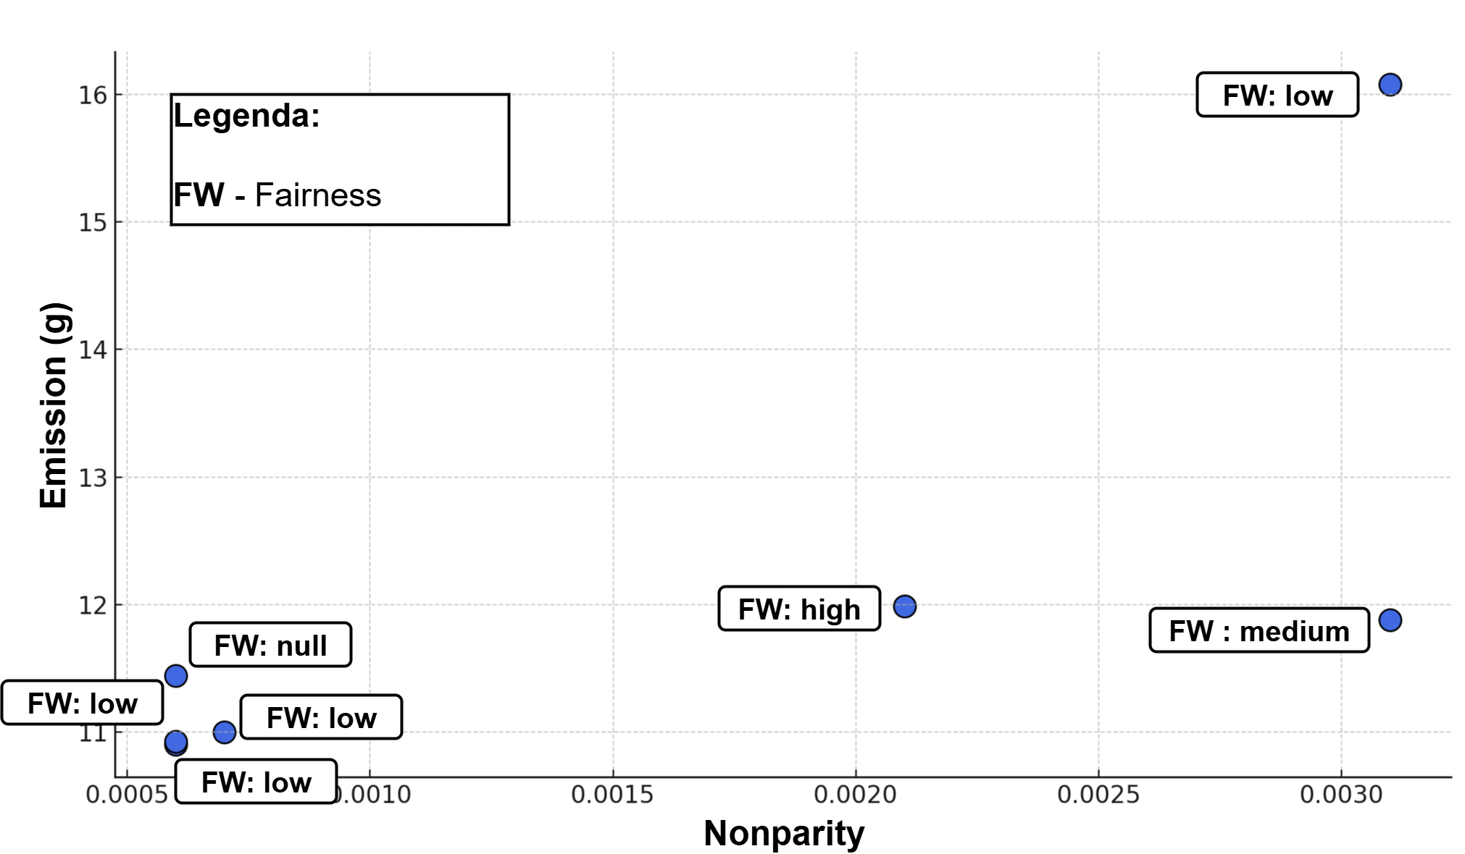
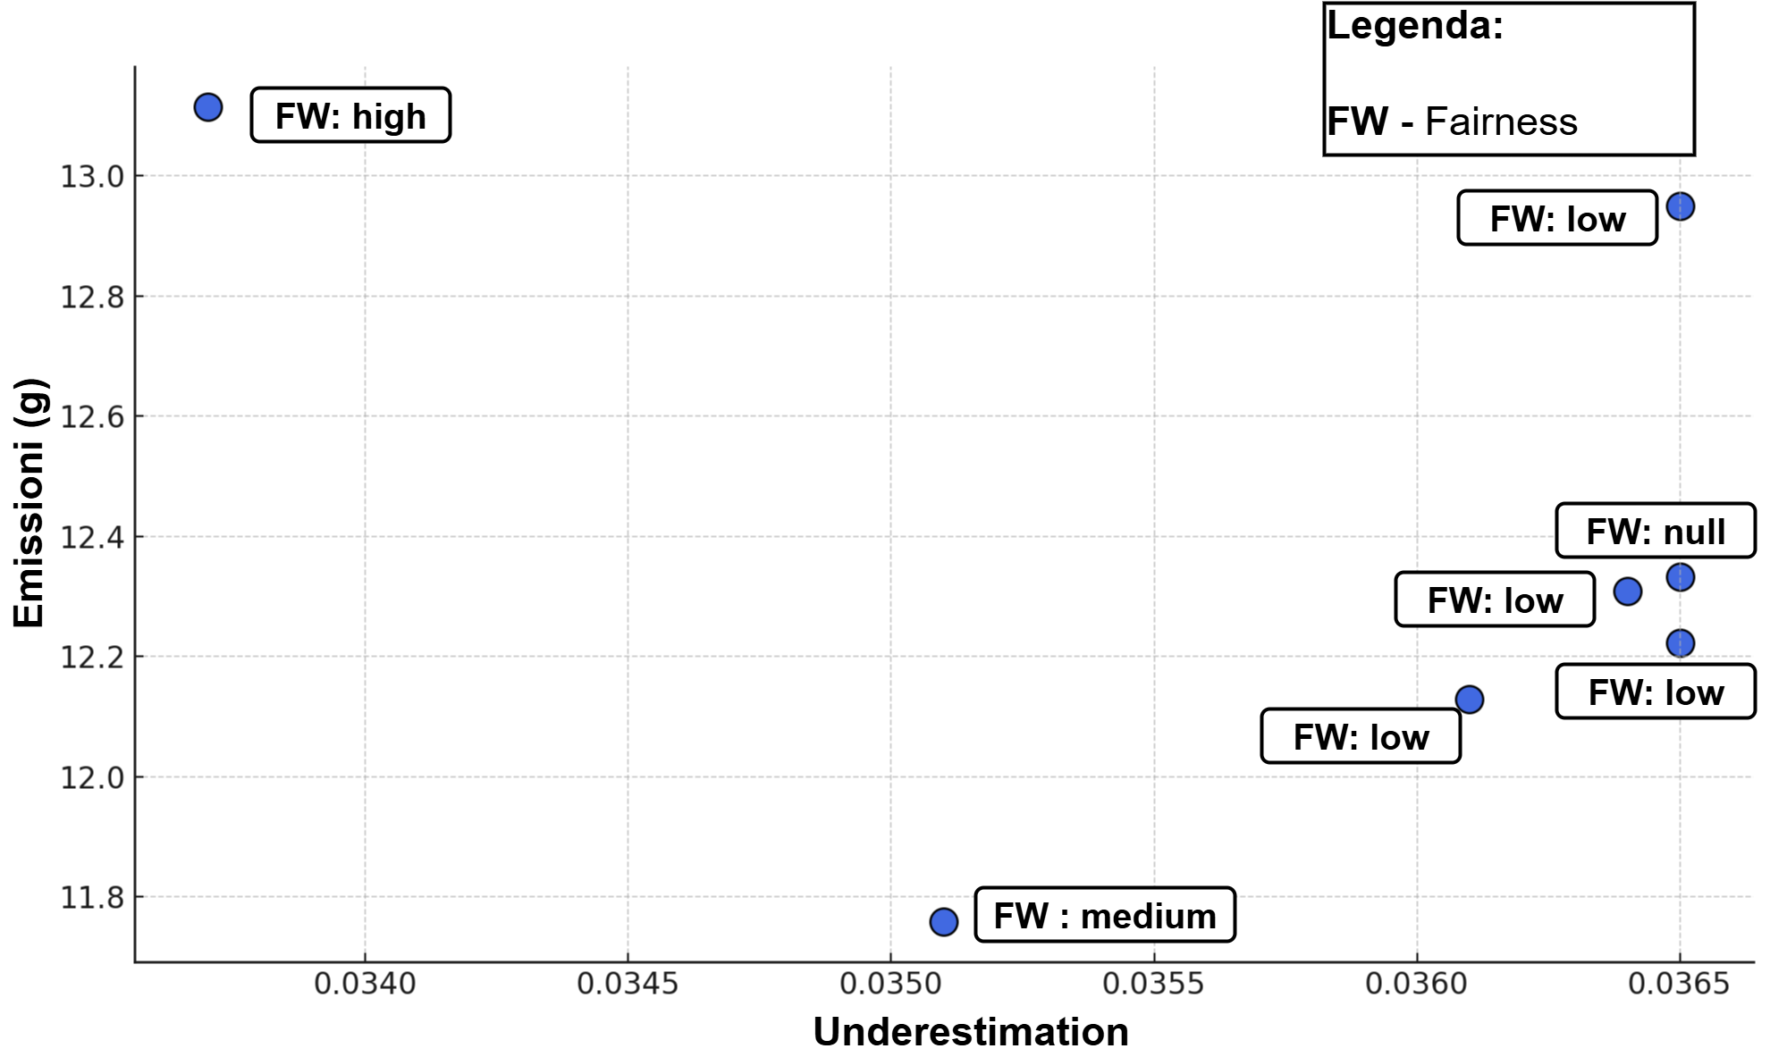
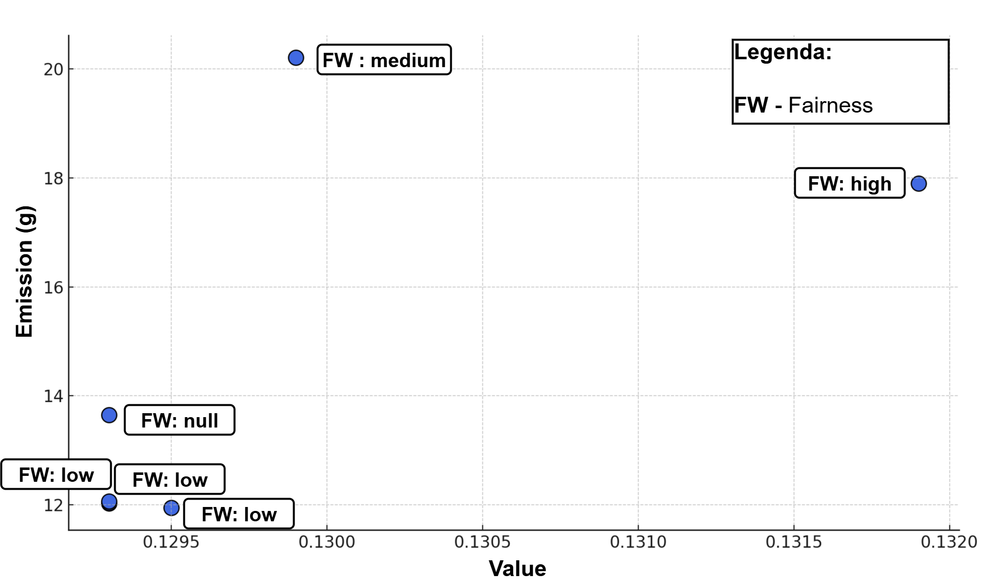
RQ2- Effetti del Training su UnFairness e Emissioni
Value Unfairness
Underestimation
Unfairness
NonParity
Unfairness
FW: low / null minima unfairness e emissioni
FW: high peggiora emissioni e unfairness alta
Miglior compromesso FW: low/null
FW: Low / null valori simili
FW: high più emissioni minor unfairness
Miglior compromesso FW: medium
FW: low anomalo
FW: medium peggior unfairness
Miglior compromesso FW: low / null
Grafico: scatter plot che mostra gli effetti del fair_objective e del peso dato all’Unfairness nel modello FOCF su unfairness ed emissioni

Slide 29
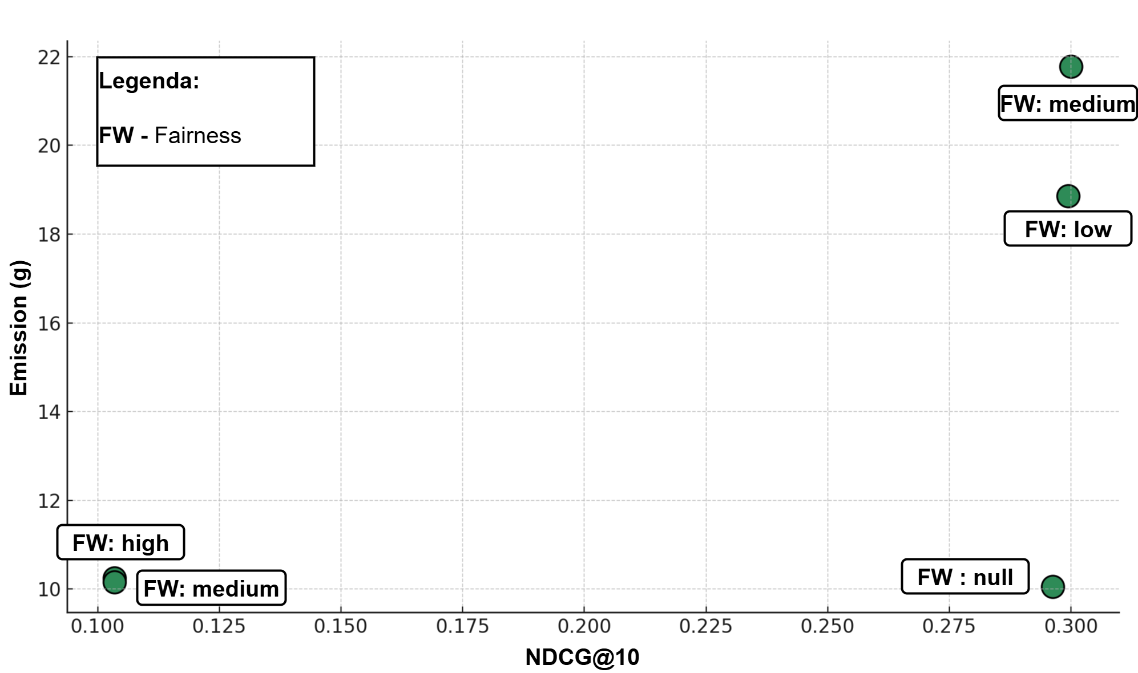
RQ3 - Effetti del Training su Accuratezza ed Emissioni
NFCF
FW: medio / bassa accuratezza massima ma emissioni alte
FW: high emissioni basse ma NDCG@10 peggiora
Configurazione ottimale FW: Null
Grafico: scatter plot che mostra gli effetti dei pesi dati alla fairness durante il training su accuratezza ed emissioni

Slide 30
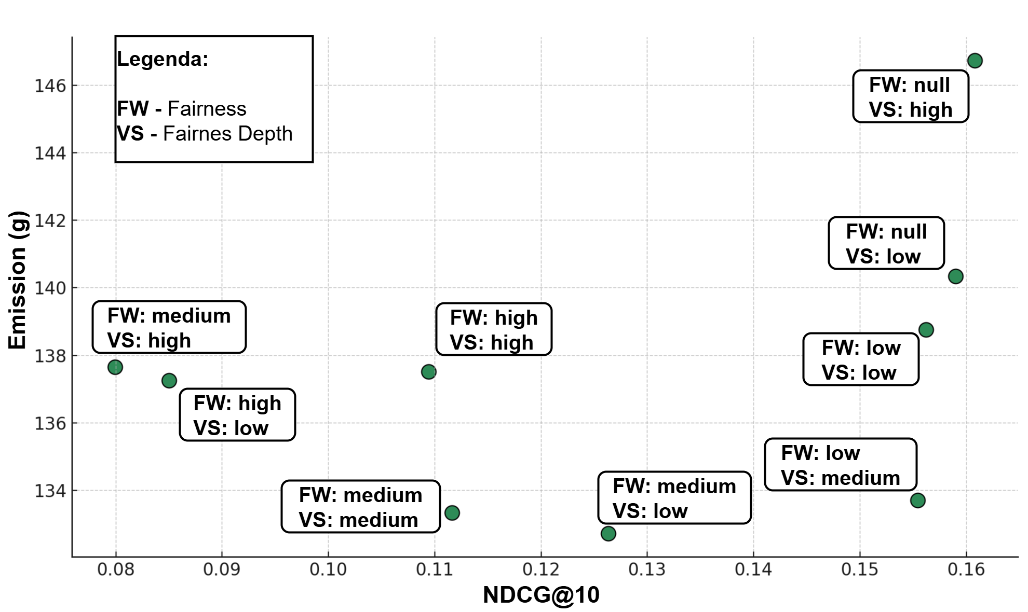
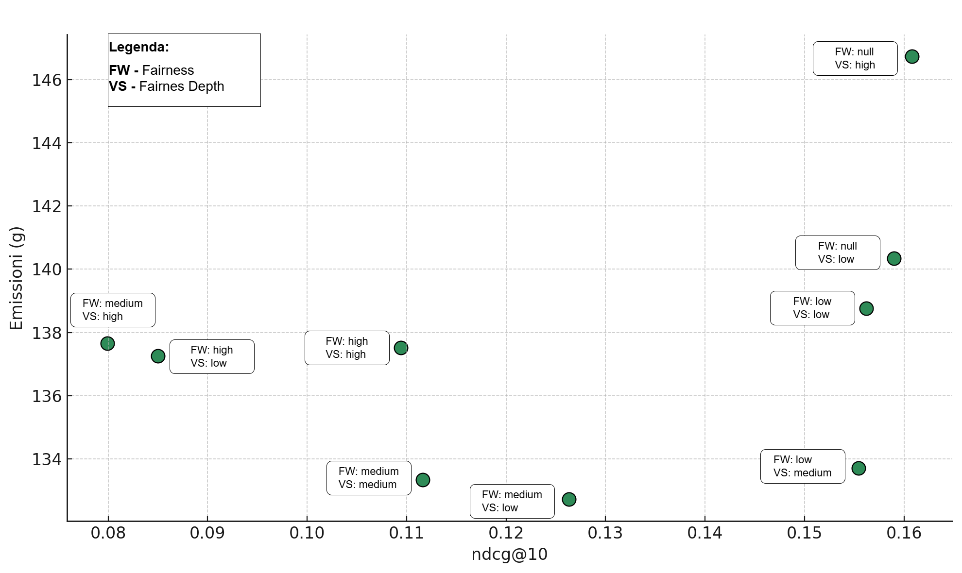
RQ3 - Effetti del Training su Accuratezza ed Emissioni
FairGO
FW: null massima accuratezza ma emissioni alte
Aumentando FW/VS le emissioni scendono ma crolla l’accuratezza
Necessaria una calibrazione attenta
Grafico: scatter plot che mostra gli effetti dei pesi dati alla fairness durante il training su accuratezza ed emissioni

Slide 31
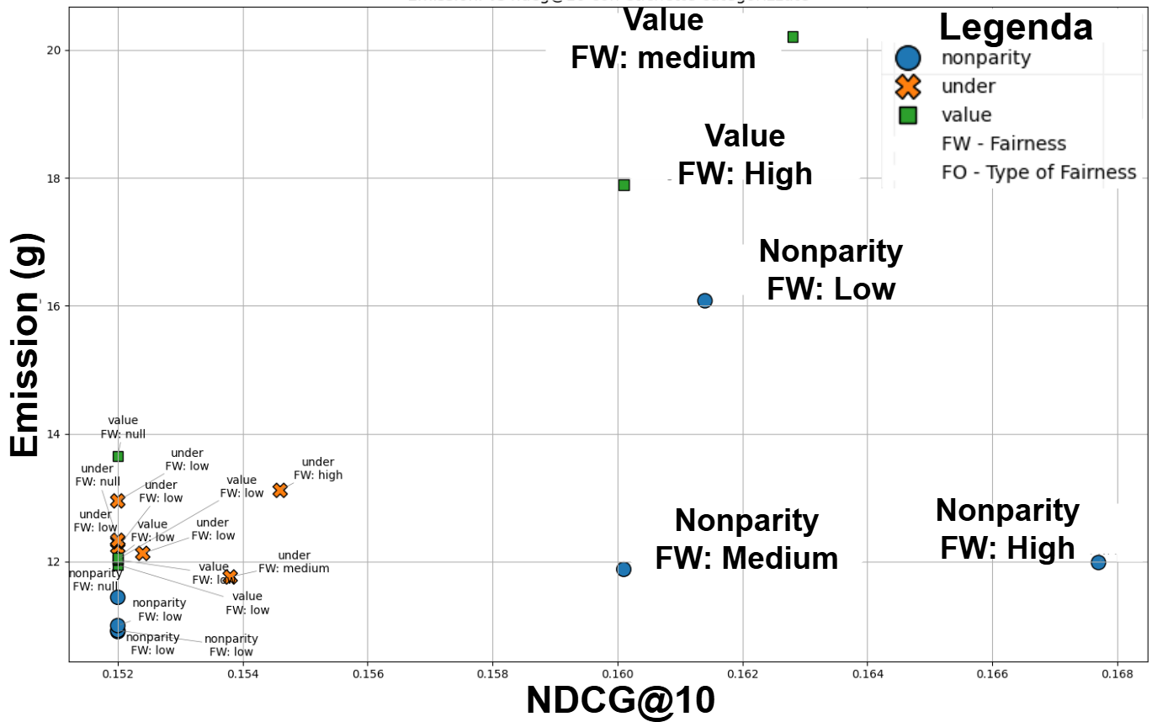
RQ3 - Effetti del Training su Accuratezza ed Emissioni
FOCF
Nonparity basse emissioni equilibrio migliore accuratezza stabile
Underestimation FW:High peggiora emissioni senza vantaggi
Value: peggior scenario FW: High aumentano le emissioni con accuratezza nella media
Grafico: scatter plot che mostra gli effetti dei pesi dati alla fairness durante il training su accuratezza ed emissioni

